Slide 1
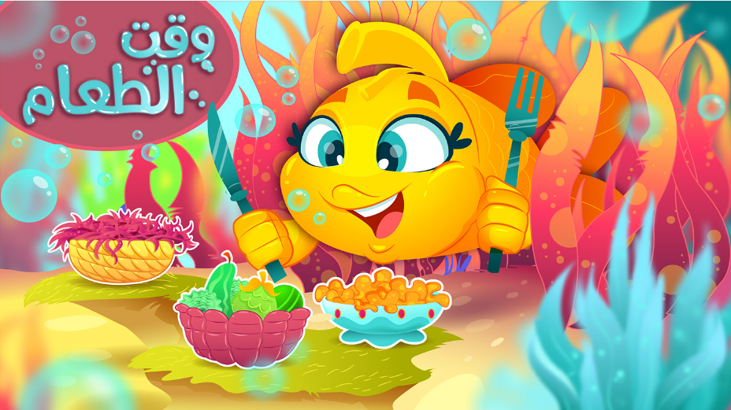
Chủ đề
Chủ đề
THIẾT LẬP VÀ DUY TRÌ QUAN HỆ BẠN BÈ
THIẾT LẬP VÀ DUY TRÌ QUAN HỆ BẠN BÈ

Slide 2

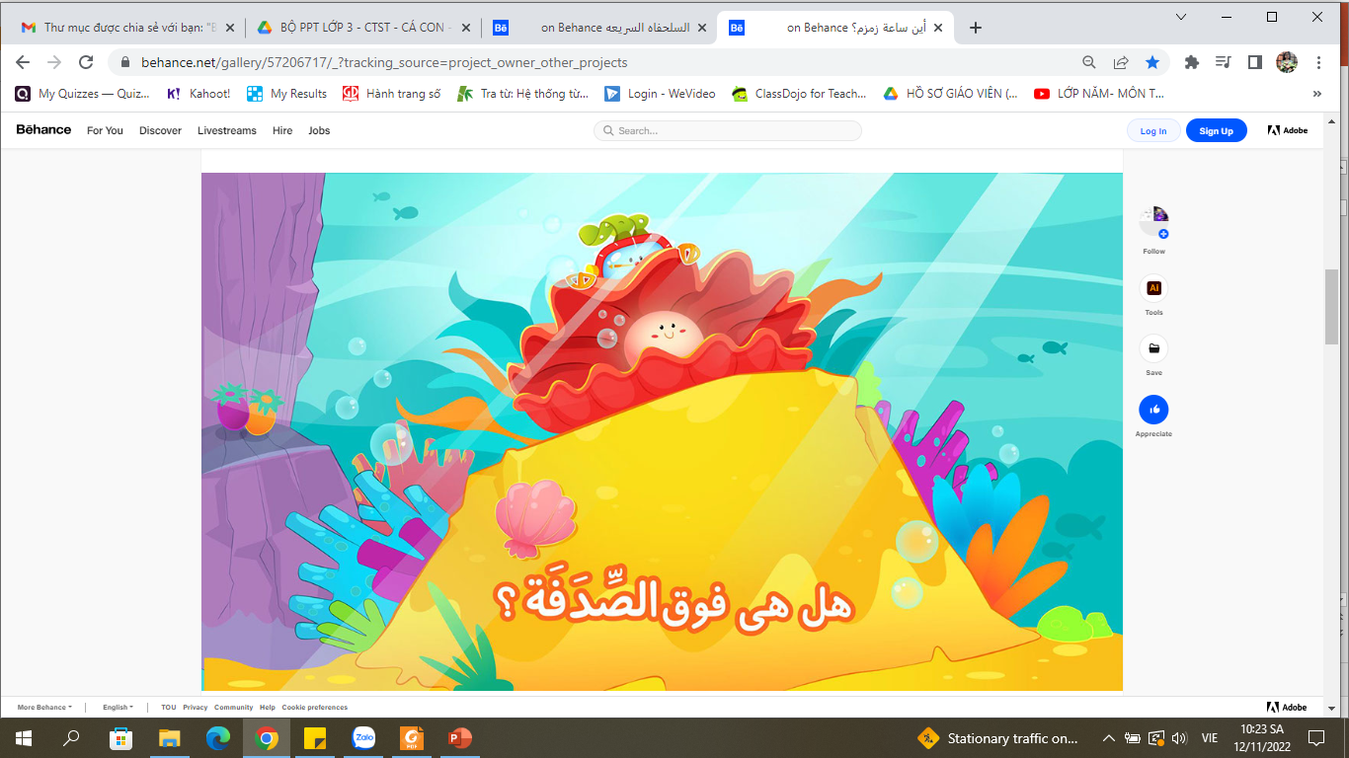

Thứ … ngày … tháng … năm …
EM THIẾT LẬP
QUAN HỆ BẠN BÈ
EM THIẾT LẬP
QUAN HỆ BẠN BÈ
(3 tiết – tiết 2)

Slide 3
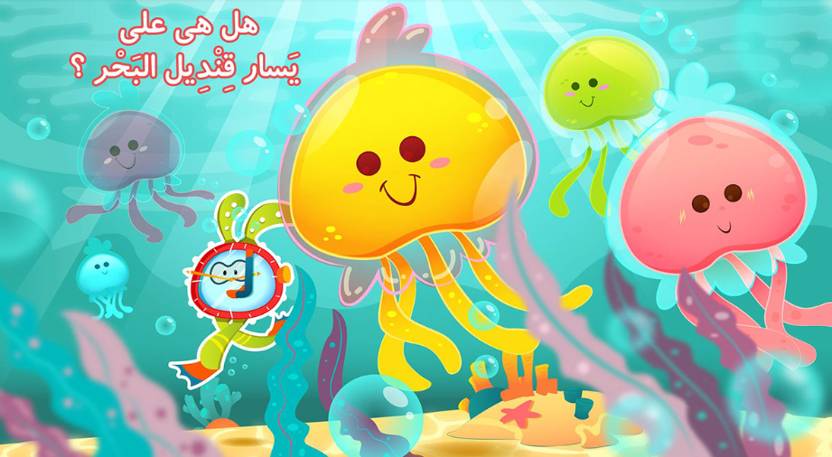


MỤC TIÊU
Em biết vì sao phải thiết lập quan hệ bạn bè.
Nhận biết được cách đơn giản để thiết lập quan hệ bạn bè.

Slide 4
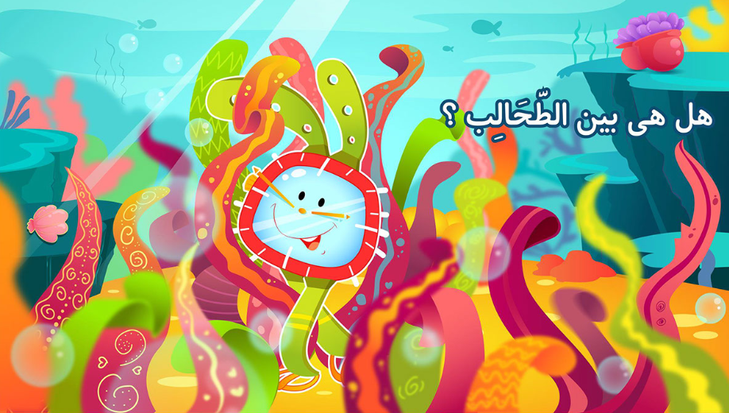
Khởi động

Slide 5
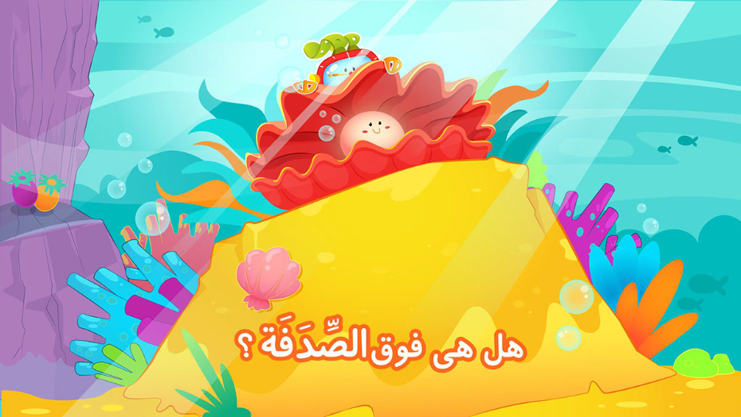
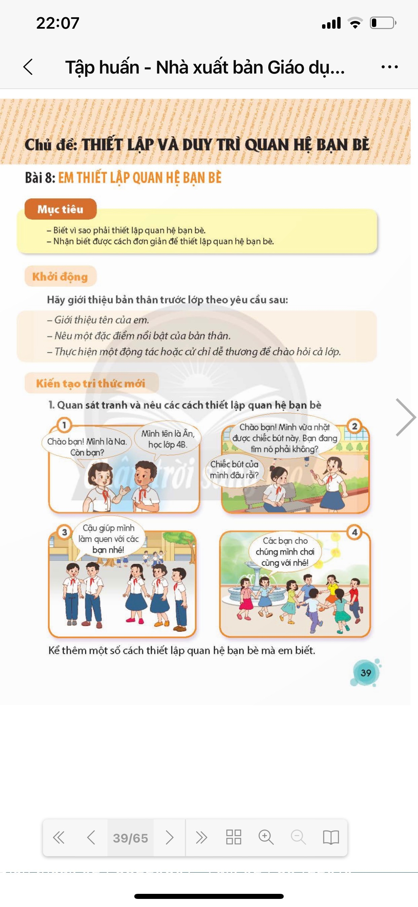

Em hãy quan sát tranh và nêu các cách thiết lập quan hệ bạn bè.
TRÒ CHƠI
TRÒ CHƠI
AI
TINH
MẮT
THẾ
AI
TINH
MẮT
THẾ
Nói lời chào hỏi.

Slide 6
Em hãy quan sát tranh và nêu các cách thiết lập quan hệ bạn bè.
TRÒ CHƠI
TRÒ CHƠI
AI
TINH
MẮT
THẾ
AI
TINH
MẮT
THẾ
Chủ động giúp đỡ,
làm quen với bạn.

Slide 7
Em hãy quan sát tranh và nêu các cách thiết lập quan hệ bạn bè.
TRÒ CHƠI
TRÒ CHƠI
AI
TINH
MẮT
THẾ
AI
TINH
MẮT
THẾ
Giới thiệu bạn với
người xung quanh.

Slide 8
Em hãy quan sát tranh và nêu các cách thiết lập quan hệ bạn bè.
TRÒ CHƠI
TRÒ CHƠI
AI
TINH
MẮT
THẾ
AI
TINH
MẮT
THẾ
Mời bạn cùng vui chơi.

Slide 9
Luyện tập

Slide 10

HOẠT ĐỘNG 4
Nhật xét các ý kiến sau.

Slide 11
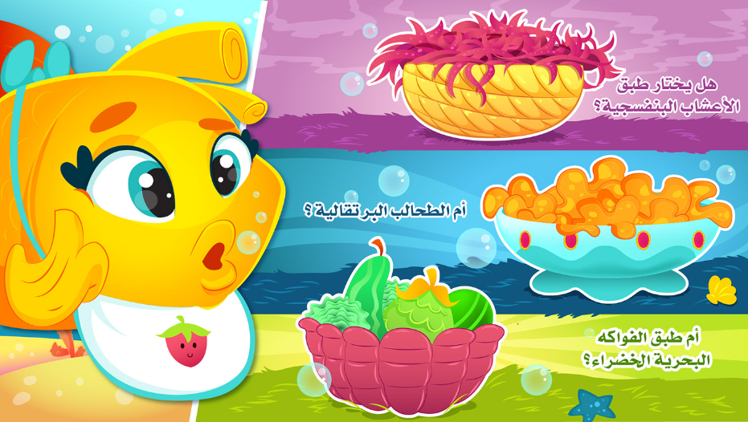
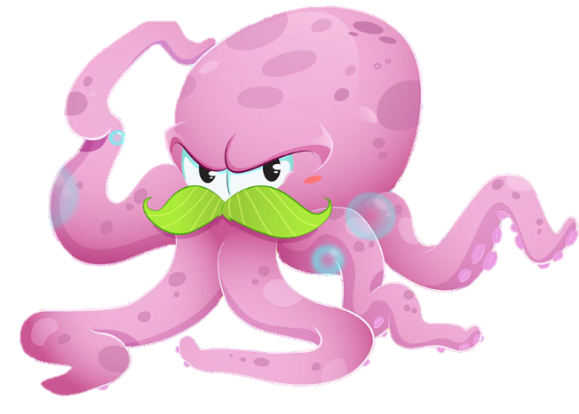
Hãy giúp mình chọn ra món ăn ngon nhất bằng cách giơ thẻ đồng tình hay không đồng tình với các ý kiến sau!

Slide 12


Không nên có thêm nhiều bạn vì sẽ mất thời gian.
Em sẽ tự tin hơn khi biết cách thiết lập quan hệ bạn bè.
ĐỒNG TÌNH
KHÔNG ĐỒNG TÌNH

Slide 13

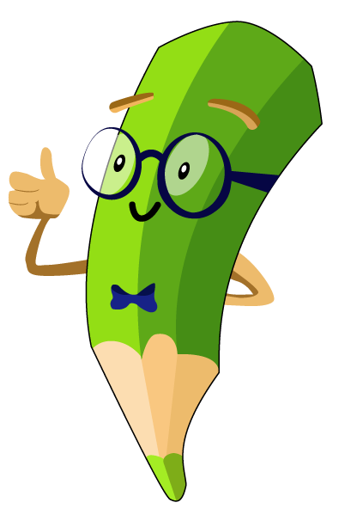
Chỉ nên kết bạn với các bạn cùng lớp.
Kết bạn mới để có thêm bạn cùng vui chơi, học tập.
KHÔNG ĐỒNG TÌNH
ĐỒNG TÌNH

Slide 14

Cảm ơn các bạn đã
giúp mình lựa chọn
món ăn ngon nhất!

Slide 15
HOẠT ĐỘNG 5
Quan sát và nhận diện.

Slide 16
TRÒ CHƠI
THỬ TÀI
QUAN SÁT
THỬ TÀI
QUAN SÁT

Slide 17
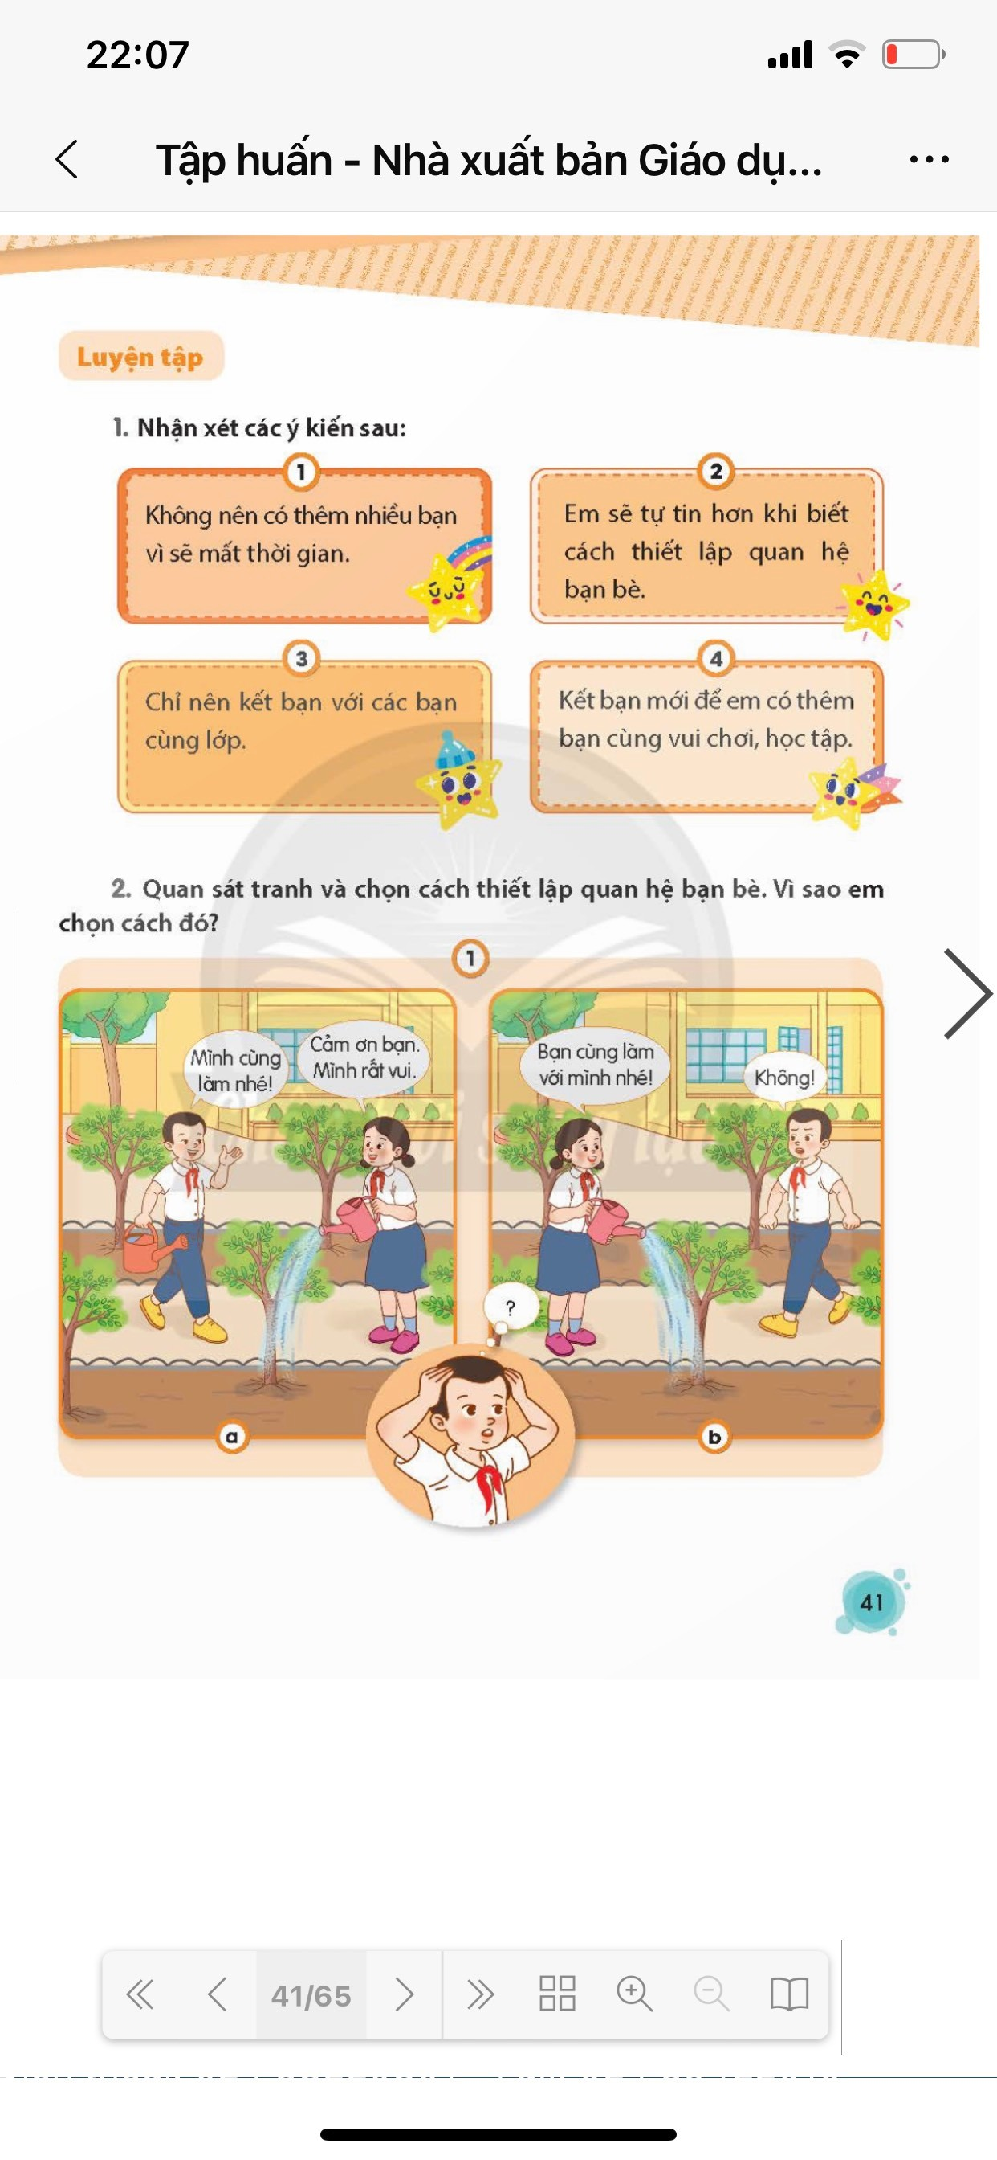
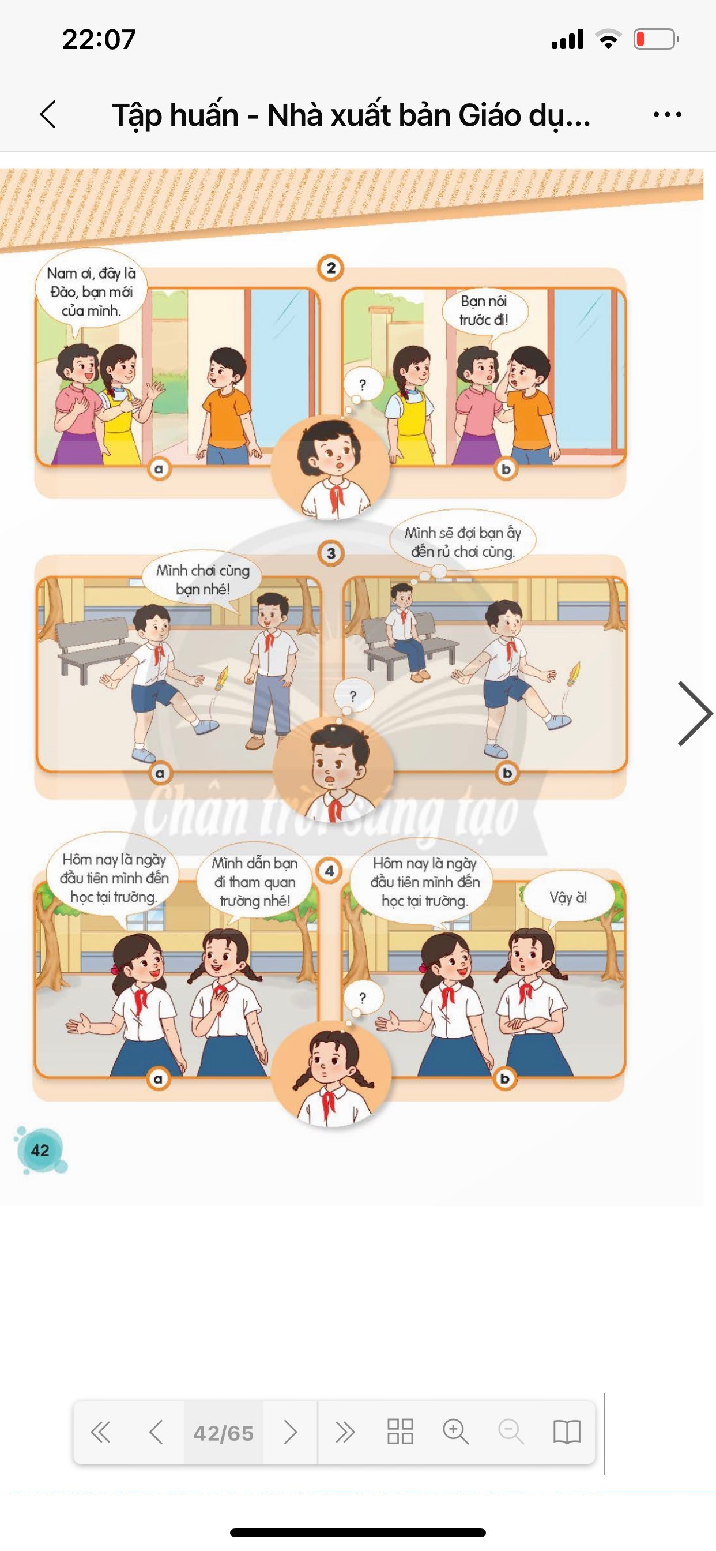
Quan sát tranh và chọn cách thiết lập quan hệ bạn bè. Vì sao em chọn cách đó?

Slide 18

Thảo luận nhóm 4

Slide 19


CÙNG CHIA SẺ
CÙNG CHIA SẺ
Tai nghe
Mắt dõi

Slide 20
CÙNG NHẬN XÉT
CÙNG NHẬN XÉT
Tiêu chí đánh giá
Nhóm có nhiều ý kiến nhất.
Nhóm có ý kiến hay nhất.

Slide 21
Quan sát tranh và chọn cách thiết lập quan hệ bạn bè. Vì sao em chọn cách đó?
Cách chào bạn thân thiện, chủ động đề nghị cùng làm việc với bạn, miệng cười tươi và tay mở ra thay vì nét mặt khó chịu, lời nói cộc cằn.

Slide 22
Quan sát tranh và chọn cách thiết lập quan hệ bạn bè. Vì sao em chọn cách đó?
Chủ động, vui vẻ giới thiệu bạn mới với bạn cũ thay vì đùn đẩy, thụ động khi giao tiếp với bạn bè.

Slide 23
Quan sát tranh và chọn cách thiết lập quan hệ bạn bè. Vì sao em chọn cách đó?
Chủ động làm quen,
hỏi tên bạn thay vì chủ động ngồi im đợi bạn đến chào hỏi với mình trước.

Slide 24
Quan sát tranh và chọn cách thiết lập quan hệ bạn bè. Vì sao em chọn cách đó?
Chủ động, vui vẻ
giúp đỡ bạn (dẫn bạn
đi tham quan trường)
thay vì ngó lơ.

Slide 25

Biết cách thiết lập quan hệ bạn bè giúp em vừa rèn luyện sự tự tin, vừa rèn luyện kĩ năng giao tiếp hiệu quả với bạn bè.

Slide 26
HOẠT ĐỘNG 6
HOẠT ĐỘNG 6
Xử lí tình huống

Slide 27
TÌNH HUỐNG 1
Câu lạc bộ Cờ vua của trường Bin tổ chức buổi giao lưu thi đấu. Bin muốn làm quen với bạn đã chơi cờ cùng mình để học hỏi chưa biết phải làm sao.
Nếu là Bin,
em sẽ làm gì?

Slide 28
TÌNH HUỐNG 2
Chủ nhật tuần này
là sinh nhật của Cốm. Cốm muốn mời các bạn cùng lớp đến tham dự.
Tuy nhiên, Cốm phân vân không biết nói thế nào với người bạn mới chuyển đến. Nếu là Cốm, em sẽ làm gì?

Slide 29
CÙNG SẮM VAI
CÙNG SẮM VAI
Xử lí tình huống

Slide 30
CÙNG NHẬN XÉT
CÙNG NHẬN XÉT

Slide 31

Em có thể thiết lập quan hệ bạn bè
bằng những cách sau:
– Nói lời chào hỏi với bạn mới (nhấn mạnh các yếu tố phi ngôn ngữ: nụ cười, ánh mắt,
cử chỉ tay,...).
– Chủ động giúp đỡ, làm quen với bạn.
– Giới thiệu bạn với người xung quanh.
– Mời bạn tham gia các hoạt động cùng em
(vui chơi, học tập, lao động, ăn uống,...).

Slide 32

DẶN DÒ
GV ĐIỀN VÀO ĐÂY
GV ĐIỀN VÀO ĐÂY
GV ĐIỀN VÀO ĐÂY
GV ĐIỀN VÀO ĐÂY

Slide 33

TẠM BIỆT VÀ HẸN GẶP LẠI
TẠM BIỆT VÀ HẸN GẶP LẠI

